Slide 1
Hombres en transformación y contra las violencias
Coordinación de Cambio Cultural y Desarrollo de Capacidades
Junio, 2026

Slide 2


OBJETIVO
Que el grupo reflexione sobre:
El reconocimiento de diferentes formas de ser hombres, así como sobre la importancia de la construcción de prácticas de igualdad para el cambio cultural y una vida libre de violencias.
CONTENIDO
¿Qué nos dijeron de ser hombre?
¿Cómo se construyen las desigualdades?
Bienestar y salud en los hombres
Construyendo otras formas de ser hombres
METODOLOGÍA
Participativa, desde los principios y prácticas de la Educación popular.
DURACIÓN APROXIMADA: Tres horas

Slide 3
Inclusión: No excluir a nadie de las actividades.
Democracia: Practicar la participación activa de manera igualitaria, sin privatizar la palabra.
Respeto: Promover un ambiente de confianza para las participaciones y evitar las expresiones discriminatorias.
Pensamiento crítico: Tomar distancia de nuestros prejuicios y buscar la construcción
de acuerdos para el bienestar común.
Corresponsabilidad: Asumir nuestro compromiso con la capacitación y nuestra responsabilidad personal y colectiva dentro del proceso de aprendizaje
Acuerdos
¿Nos parecen razonables estos acuerdos?

Slide 4
¿Qué nos dijeron de ser hombre?

Slide 5

Actividad de reflexión
Vamos a escribir nuestras respuestas en una hoja de papel sin poner nuestro nombre:
En una hoja señalar 3 características de los hombres, 3 características de las mujeres y al menos 1 característica que se tenga en común
Características hombres | Características mujeres | Características en común
1. 2. 3. | 1. 2. 3. | 1. 2. 3.
5 min. para responder
15 min. para plenaria

Slide 6

Género
Cuando hablamos de género no nos referimos únicamente a mujeres y hombres, ni a características biológicas. es una forma en la que la sociedad organiza la vida, asignando expectativas, roles, comportamientos y valores distintos a las personas según si son reconocidas como mujeres, hombres o identidades diversas.
El género no es una ideología ni una agenda política: es la vivencia interna y profunda de quiénes somos, la cual puede o no coincidir con el sexo asignado al nacer. No se trata únicamente de una realidad biológica, sino también de una construcción social y personal que cada persona puede definir y expresar con libertad.

Slide 7
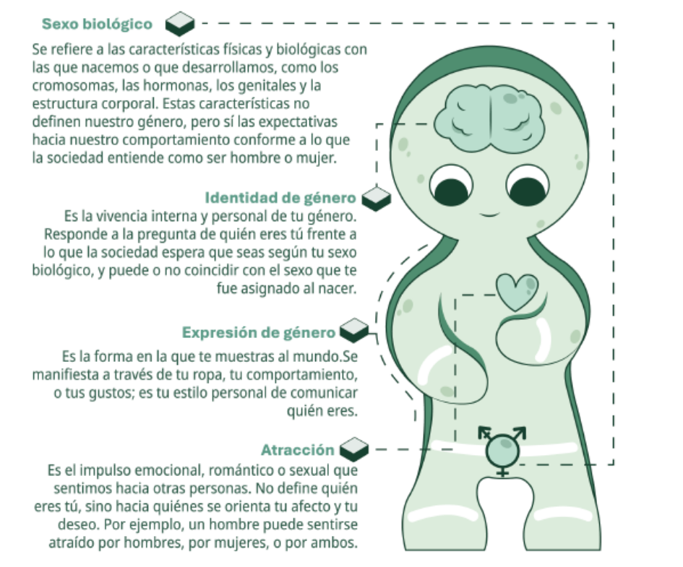
¿Cómo se compone el género?

Slide 8
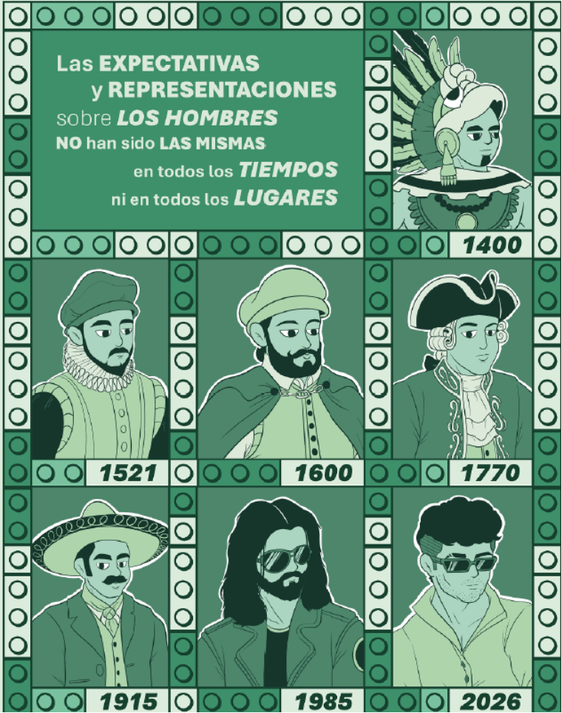

Slide 9
¿Qué implican los mandatos de ser hombre?
Aunque no todos los hombres cumplen con estas expectativas, este modelo sigue teniendo una fuerte influencia social.
Estas ideas pueden generar desigualdades y favorecer dinámicas de control, competencia o violencia. Sin embargo, también tienen consecuencias para los propios hombres, ya que limitan su bienestar emocional, dificultan que pidan ayuda y restringen formas más afectivas y cuidadoras de relacionarse.
Las expectativas sobre lo que significa “ser hombre” forman parte de los llamados mandatos de masculinidad.
Generalmente se espera que los hombres:
• Sean fuertes y proveedores.
• Tengan éxito económico.
• No muestran emociones.
• Mantengan el control y la autoridad.
• Demuestren poder frente a otras personas.
¿Que tiene de malo en ser un hombre fuerte y proveedor?
El problema no es ser proveedor, exitoso o ejercer liderazgo. El problema surge cuando estas características se convierten en una medida de superioridad o en una justificación para ejercer poder sobre otras personas.

Slide 10
No todos los hombres viven las mismas experiencias. La clase social, la raza, la edad, el territorio y otras condiciones influyen en la forma en que cada persona experimenta privilegios, desigualdades o violencias.
Aplicar una perspectiva interseccional implica:
Reconocer que las mujeres y los hombres no viven el patriarcado de la misma manera.
Identificar cómo las estructuras de poder actúan simultáneamente.
Escuchar las voces de quienes históricamente han sido silenciadas o invisibilizadas dentro del propio feminismo.
Descentralizar el feminismo blanco, mestizo, urbano y de clase media, para reconocer múltiples formas de ser mujer.
Interseccionalidad
El término interseccionalidad fue acuñado en 1989 por la abogada afroamericana Kimberlé Williams Crenshaw, para explicar cómo la condición étnico-racial y el género se cruzaban en un tema de discriminación de mujeres obreras afroamericanas de la industria automotriz.
El género se articula con la raza y clase.
Por ejemplo: En algunos territorios, donde el crimen organizado recluta forzosamente, ser varón, particularmente joven, de clase trabajadora y desempleado, implica un riesgo directo. En estos casos el enfoque interseccional nos permite ver cómo las categorías de clase social, género y raza se entrecruzan, para entender cómo se vive la desigualdad.

Slide 11
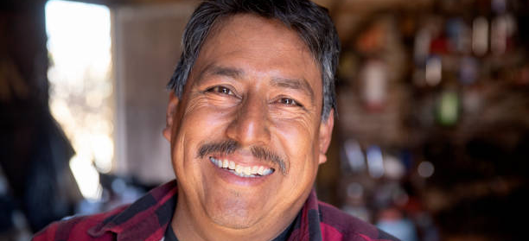
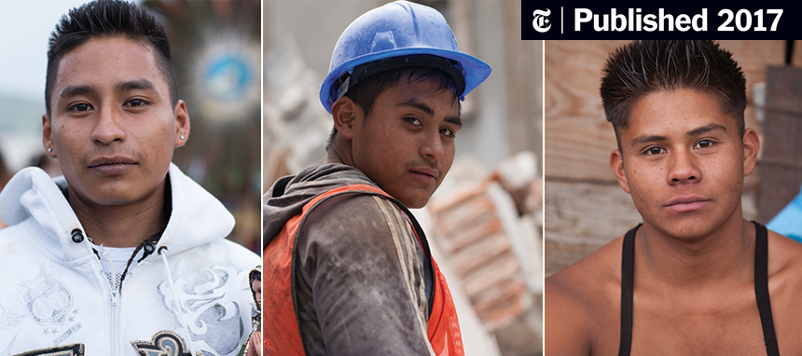
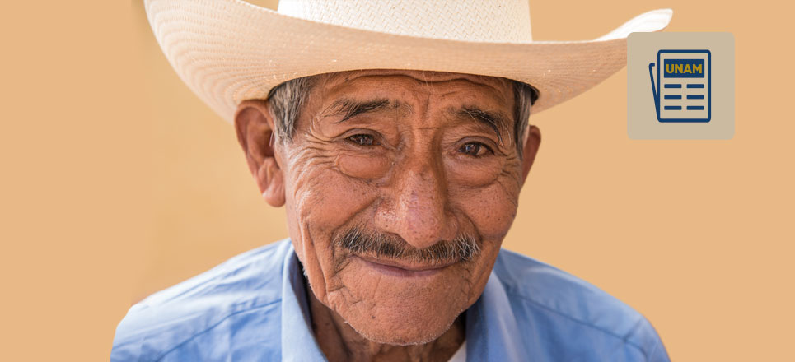
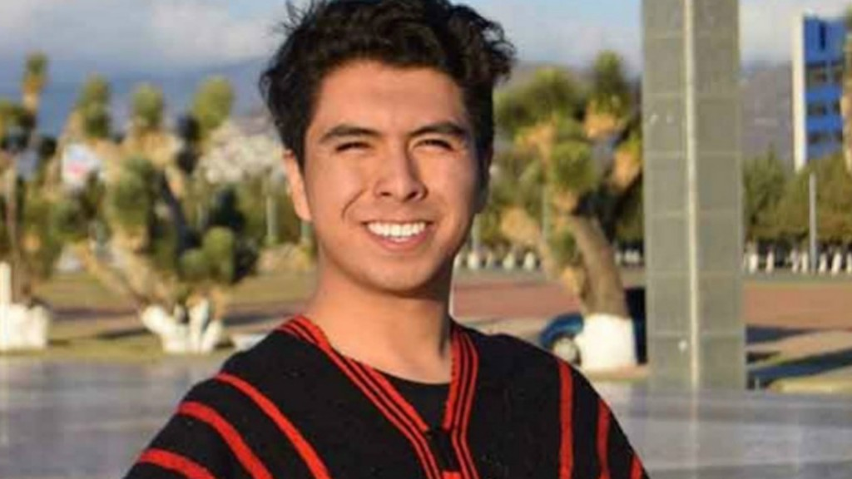
¿Existe una única forma de ser hombre?
“Masculinidad dominante”
Es el modelo que se impone como el ideal del ser hombre:
exitoso económicamente, blanco, urbano, hetero y con autoridad.
No es dominante porque la mayoría de los hombres la encarnen,
sino porque se les impone como norma e ideal a perseguir.
Se construye por oposición a lo otro: a “lo femenino”, “lo homosexual” y “lo nativo”, que es visto como menos humano.
“Otras masculinidades ”
Son la gran mayoría de los hombres: todos aquellos que de
alguna forma no encajan en la norma dominante.
Sufren exclusión y violación de sus derechos, pero también reproducen violencias hacia las mujeres y otros hombres
al tiempo que ellos mismos son violentados por un sistema desigual.

Slide 12
¿Cómo se construyen las desigualdades?

Slide 13
El patriarcado también violenta a los hombres
El patriarcado nació hace 10,000 años aprox.
es un orden político de los cuerpos que organiza jerarquías y desigualdades.
Aunque suele colocar a las mujeres en una posición de desventaja, también establece diferencias de poder entre los propios hombres.
No depende únicamente de decisiones individuales; se sostiene a través de normas, valores, costumbres e instituciones como la familia, la escuela, la religión y las leyes.
La forma en que históricamente se han repartido los trabajos entre mujeres y hombres es una de las bases que sostiene el patriarcado.
Hace de los hombres agentes y víctimas
de la violencia: les enseña a ejercer violencia y esto les deshumaniza; hace que no muestren vulnerabilidad; resolver problemas sin pedir ayuda; competir entre otros hombres.
Estas exigencias pueden generar aislamiento emocional, presión constante y dificultades para construir relaciones afectivas saludables.

Slide 14
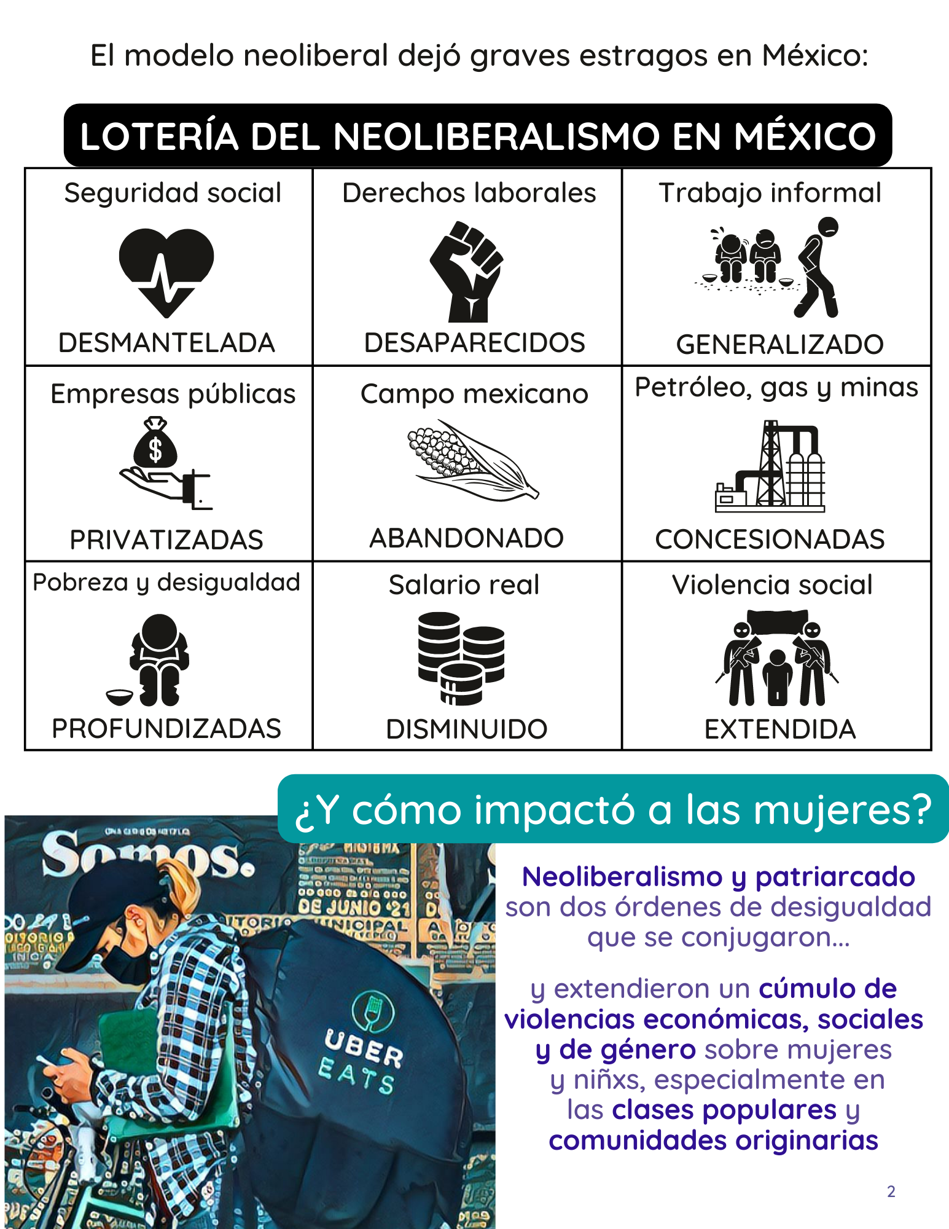
Modelo económico y violencias de género
Las violencias sociales contra las mujeres se agudizaron en los últimos 40 años con la profundización de las brechas de desigualdad del “ajuste estructural” del periodo neoliberal.
Feminización de la pobreza: mujeres en trabajos informales,
sin seguridad social, con salarios menores a los varones y con acoso sexual.
Privatización de la seguridad social y crisis de los cuidados:
aumentó la carga del tr. doméstico
y de cuidados para las mujeres.
Extensión de la crisis de feminicidios sistémicos:
–Feminicidios en Juárez (1994), ciudad maquiladora en
medio de la precarización laboral e impactos del TLC.
– 34,846 feminicidios entre 2000 y 2017 (ONU Mujeres),
los asesinatos de mujeres se triplicaron a partir de 2006.

Slide 15
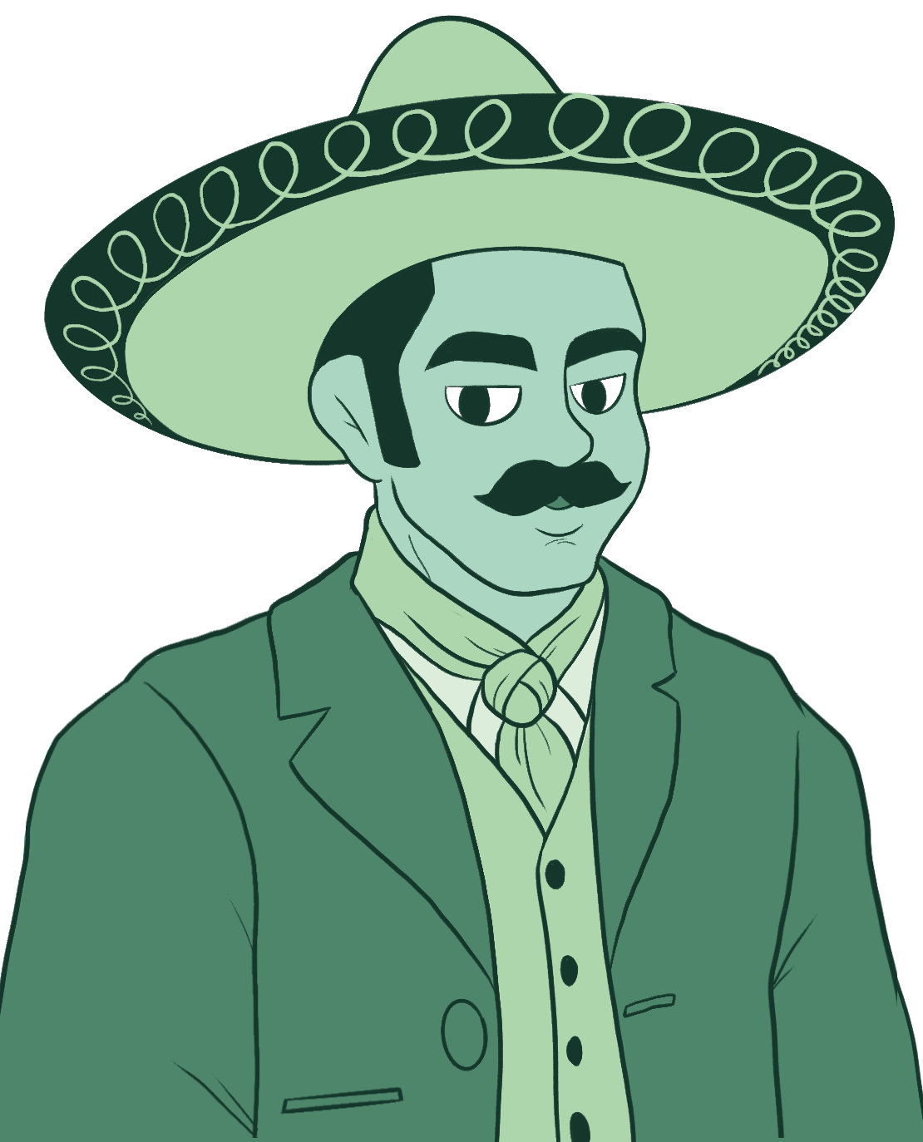
Hombres y violencias de género en el neoliberalismo
Los hombres no son iguales entre ellos: Las desigualdades de género, de clase social y étnico–raciales también les afectan y limitan su acceso a derechos.
Salud y salud mental: Tienen menor esperanza de vida que las mujeres y suman
el 80 % de los suicidios (INEGI 2022).
Son el ejército industrial de reserva:
Los mandatos sociales de género les reducen a ser proveedores con empleos precarios.
En ciertos contextos ser varón es
un riesgo: Ser hombre joven, de clase trabajadora y en búsqueda de empleo en municipios donde recluta el narco.

Slide 16
Mandatos y reproducción de la violencia
No mostrar vulnerabilidad
Competir y dominar
No pedir ayuda
No llores
Controla
VIOLENCIA HACIA OTROS HOMBRES
Estos mandatos producen violencia y represión emocional
VIOLENCIA HACIA
SÍ MISMO
VIOLENCIA
HACIA MUJERES
O DISIDENCIAS
Triángulo de la violencia masculina (Michael Kaufman)
La violencia no es únicamente una decisión individual; también está relacionada con desigualdades sociales, económicas y culturales.

Slide 17
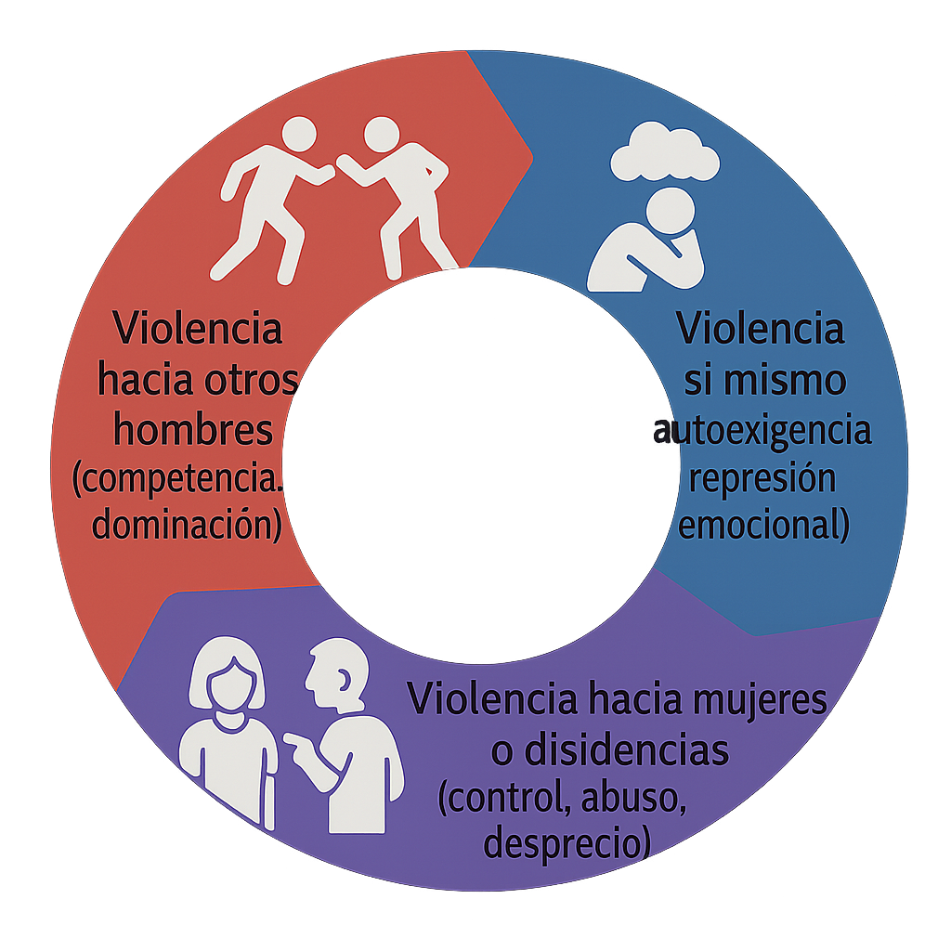
Comprender la violencia en la que vivimos y en la que nos educaron
La violencia masculina
es una forma de mostrar poder
frente a la mirada de otros varones…
No es sólo un problema individual,
sino estructural y aprendido.
Rita Segato
Violencia social
hacia
(
Los hombres viven entre violencias sociales
y sólo se les permite una emoción: la ira
Nos enseñaron que el “verdadero hombre” es el
que se enfada y que le genera miedo a las mujeres,
a sus hij@s y a otros hombres.
¿Podemos amar a alguien que nos da miedo?

Slide 18
Bienestar y salud en los hombres

Slide 19
La salud de los hombres no depende únicamente de factores biológicos, sino también de las normas sociales que definen cómo debe comportarse un hombre.
Por ejemplo, desde la infancia, muchos reciben mensajes de que la vulnerabilidad suele percibirse como una señal de debilidad.
Estas expectativas influyen en la forma en que los hombres enfrentan problemas, expresan emociones y buscan apoyo cuando lo necesitan.
Aguantese como los machos
Los hombres no lloran

Slide 20
La presión por mostrarse “autosuficientes” hace que muchos hombres evitan buscar ayuda profesional de salud mental y salud en general.
Este tipo de prácticas tiene consecuencias graves, por ejemplo que el
80%
60%
65%
Evita las revisiones médicas de rutina
Retrasa acudir al médico incluso cuando presenta síntomas persistentes.
De las personas que fallecieron por suicidio en 2023 fueron hombres

Slide 21
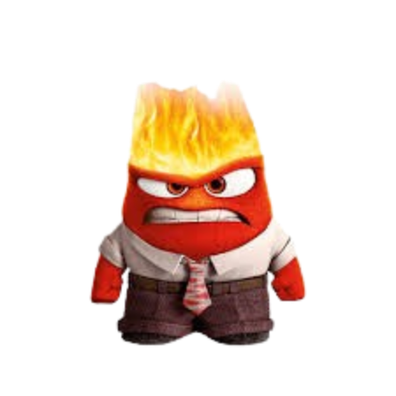
Uno de los efectos más importantes de estas normas es la dificultad para reconocer y expresar emociones como tristeza, miedo o ansiedad. Con frecuencia, estas emociones se transforman en enojo, irritabilidad o conductas de riesgo como consumo de sustancias.
¿Qué emociones te resulta más difícil expresar y por qué crees que sucede?

Slide 22
Reconocer sentimientos como tristeza, frustración, miedo o incertidumbre permite comprender mejor lo que ocurre internamente y evita que estas emociones se acumulen o se expresen mediante agresividad, aislamiento o conductas de riesgo.
Además, hablar sobre lo que se siente con personas de confianza o con profesionales de la salud mental favorece una gestión emocional más saludable. Expresar emociones de forma verbal ayuda a reducir el estrés y fortalece el bienestar psicológico.

Slide 23
Construyendo otras formas de ser hombres

Slide 24
Relaciones sin violencia
La forma en que los hombres aprenden a relacionarse está influida en su mayoría por normas culturales que asocian el “ser hombre” con la iniciativa, la seguridad, la dominación, y la demostración constante de confianza. Estas expectativas pueden generar presiones para actuar de determinada manera, dejando en segundo plano aspectos fundamentales como la comunicación, el respeto mutuo y el consentimiento.
Construir relaciones afectivas sin violencia no significa dejar de sentir enojo, frustración o miedo. Significa aprender a relacionarnos desde el respeto, la responsabilidad emocional y la igualdad, reconociendo que ninguna emoción justifica dañar a otra persona.

Slide 25
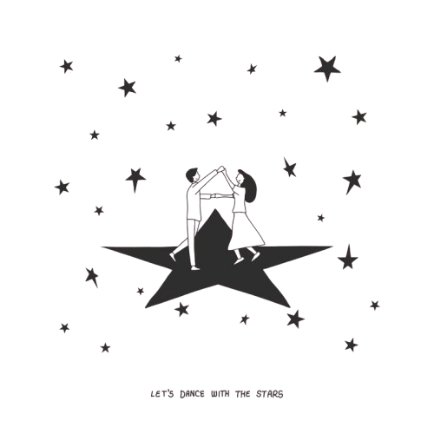
Para construir una sexualidad responsable es necesario:
Los medios de comunicación y las redes sociales suelen presentar modelos de sexualidad centrados en la dominación, el rendimiento y estereotipos corporales irreales. Esto puede limitar la comprensión de una sexualidad saludable basada en el placer mutuo, el diálogo y el bienestar de todas las personas involucradas.
Para construir una sexualidad responsable:
Promover una comunicación abierta y respetuosa.
Cuestionar estereotipos sobre la masculinidad y el deseo.
Reconocer la importancia del consentimiento.
Generar espacios seguros para hablar sobre sexualidad.
Fomentar relaciones basadas en el respeto y la igualdad.

Slide 26
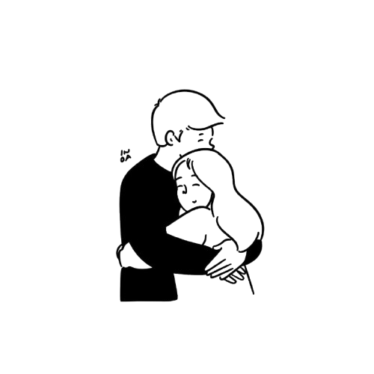
Consentimiento: Qué es y por qué importa
El consentimiento es un elemento fundamental para construir relaciones afectivas y sexuales libres de violencia. Se entiende como un acuerdo voluntario, informado, reversible y entusiasta entre personas que participan en una actividad sexual en condiciones de igualdad.
El consentimiento implica comunicación continua y respeto mutuo. Su ausencia está presente en conductas como el acoso y el hostigamiento sexual, que pueden manifestarse mediante comentarios sexuales no deseados, contacto físico sin autorización, mensajes sexuales no solicitados, amenazas, presiones o invasión del espacio personal.

Slide 27
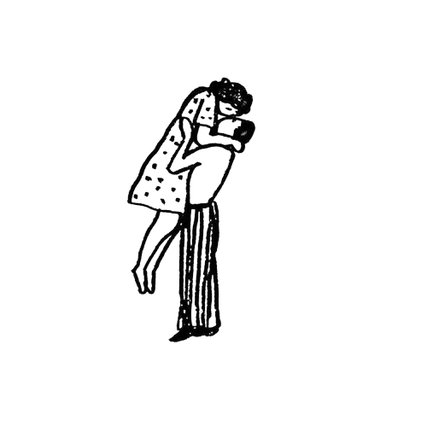
Practicar el consentimiento también implica cuestionar ideas erróneas como:
“Insistir hasta convencer es normal”
“El deseo masculino es incontrolable”.
“El éxito sexual define el valor de un hombre”.
“Demostrar “ser hombre” depende de la actividad sexual”.
“Cuando una mujer dice no, en realidad quiere decir sí”.

Slide 28
¿Qué prácticas podemos implementar?
4. La vulnerabilidad como fuerza colectiva
Reconocer errores sin miedo a parecer “débil”.
Hablar de emociones sin ocultarlas bajo el enojo o la indiferencia.
5. Fomentar la corresponsabilidad en cuidados y afectos
No delegar las tareas emocionales o de acompañamiento (como contención en casos de violencia) a mujeres del equipo.
Promover horarios laborales que permitan conciliar vida personal y familiar.
6. Impulsar lenguaje y trato no sexista ni excluyente
Usar lenguaje inclusivo o neutro en la medida posible: “el personal”, “quienes trabajan en...”.
Evitar asumir que todos los hombres son heterosexuales, que todas las mujeres cuidan.
1. Comunicación y responsabilidad afectiva
Aprender a escuchar y ser escuchados.
La responsabilidad afectiva implica hacerse cargo del impacto que nuestras palabras y acciones tienen en otras personas.
2. Renunciar al control y al autoritarismo
Evitar imponer la voz o decisiones en reuniones o equipos.
Compartir responsabilidades sin asumir superioridad jerárquica o técnica.
3. Relaciones afectivas sin violencia
Aprender a relacionarnos desde el respeto, la responsabilidad emocional y la igualdad.
Implica reconocer que el cariño no debe implicar control.

Slide 29
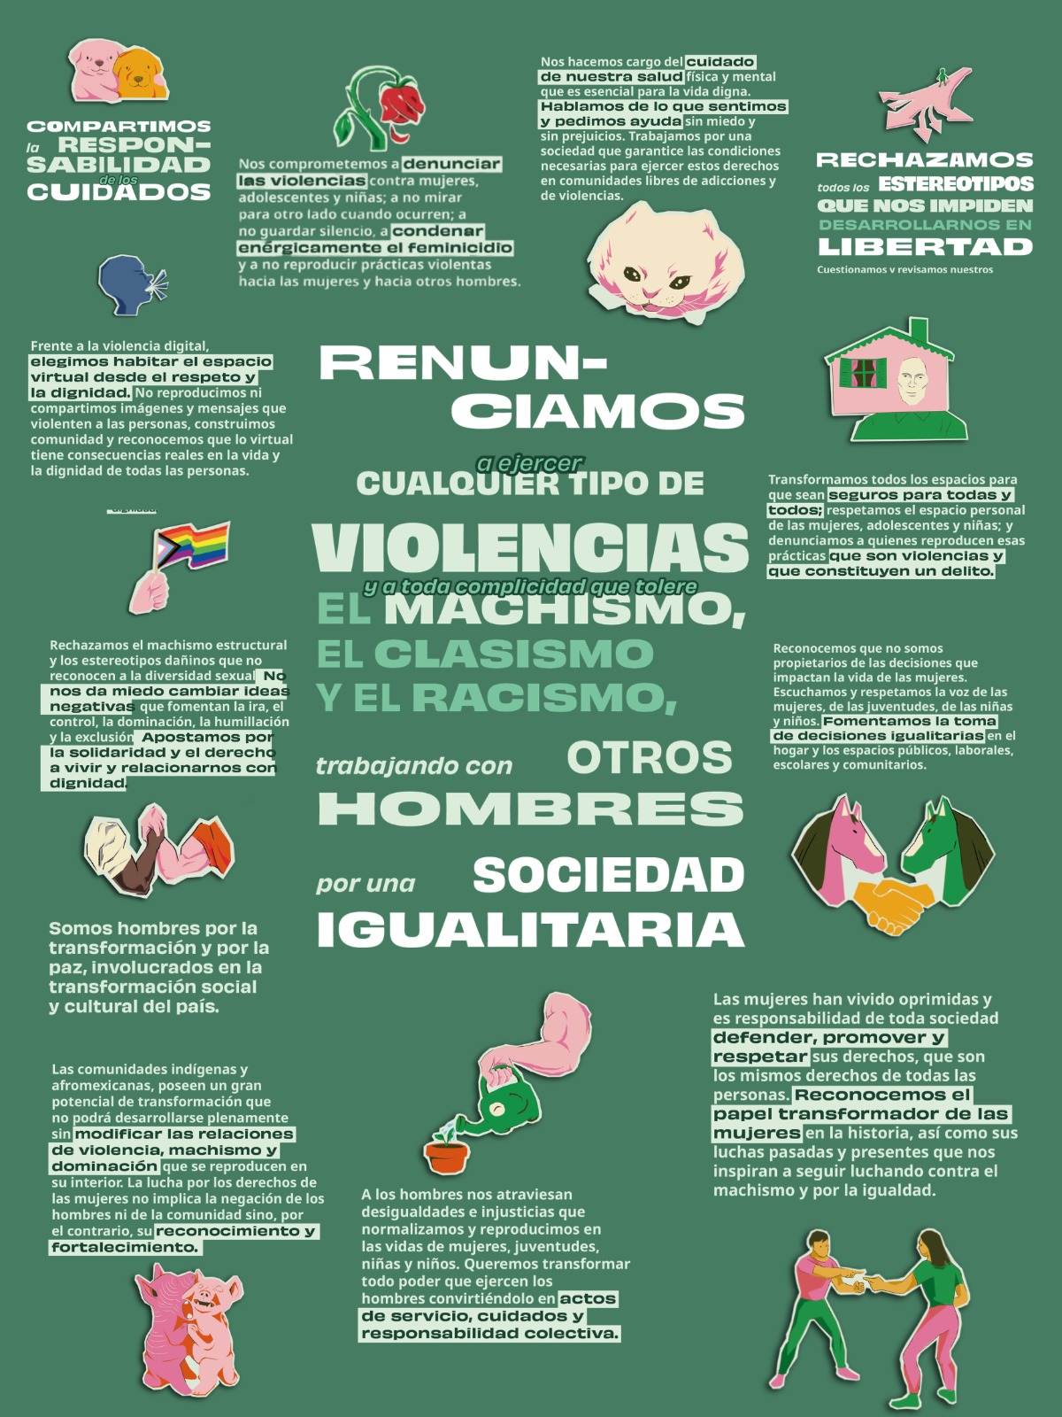
NUESTROS COMPROMISOS

Slide 30
ACTIVIDAD:
Asamblea de hombres: construyendo compromisos por la Igualdad y una Vida Libre de Violencias
Objetivo: Propiciar un espacio de diálogo entre hombres que permita reflexionar colectivamente sobre la igualdad sustantiva y el derecho a una vida libre de violencias, reconociendo responsabilidades compartidas y construyendo compromisos situados desde sus experiencias y contextos.
Público: Personas servidoras públicas, hombres y comunidades.
Materiales: Papelógrafo o papel kraft, gises o plumones. Duración aproximada: 35 minutos a 40 minutos.
Descripción:
Las personas participantes se sentarán en círculo para abrir una asamblea de hombres, entendida como un espacio horizontal de escucha, palabra y reflexión colectiva.
Designarán a una persona facilitadora y a una moderadora. Como punto de partida, la persona facilitadora leerá los: “Compromisos por la Igualdad y una Vida Libre de Violencias”.
A partir de esta lectura, se abrirá un momento de diálogo en el que identificarán, en su institución, colectivo o comunidad, problemáticas o situaciones que obstaculizan que las mujeres tengan una vida libre de violencia.
Posteriormente, se propondrán uno o dos nuevos compromisos que responderán a las problemáticas identificadas.
La persona facilitadora recuperará en un papelógrafo las ideas, reflexiones y compromisos que emergerán del diálogo, y procurará nombrarlos colectivamente.
El grupo identificará aquellos compromisos que considerarán más significativos para su contexto y los agregarán a los “Compromisos por la Igualdad y una Vida Libre de Violencias”.
Al cierre, dejarán visibles todos los compromisos en el espacio como memoria colectiva de la asamblea y los reconocerán como acuerdos abiertos que podrán seguir ampliándose y fortaleciéndose en otros espacios y procesos formativos.

Slide 31
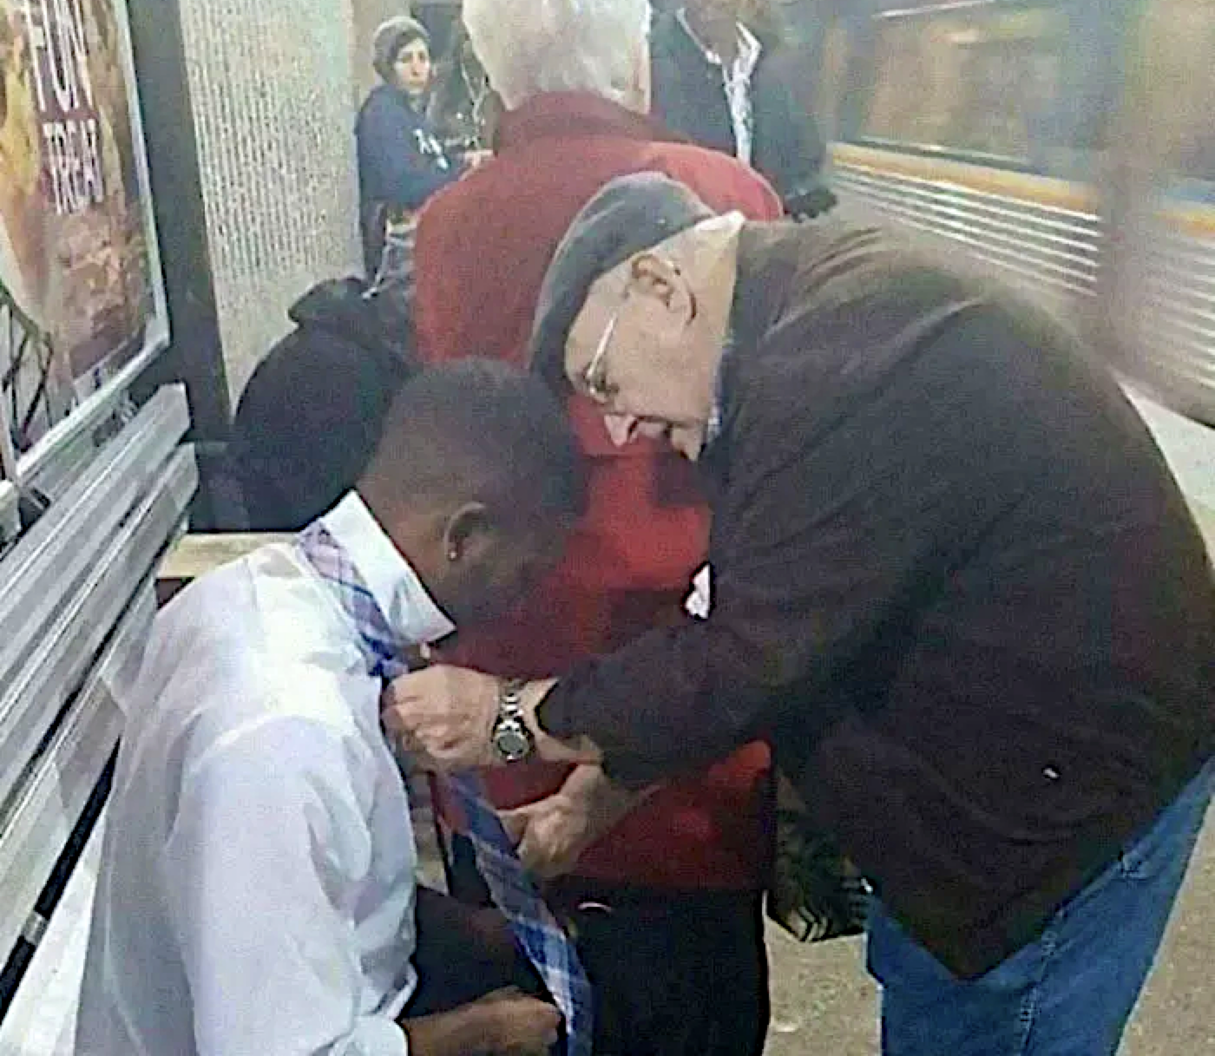
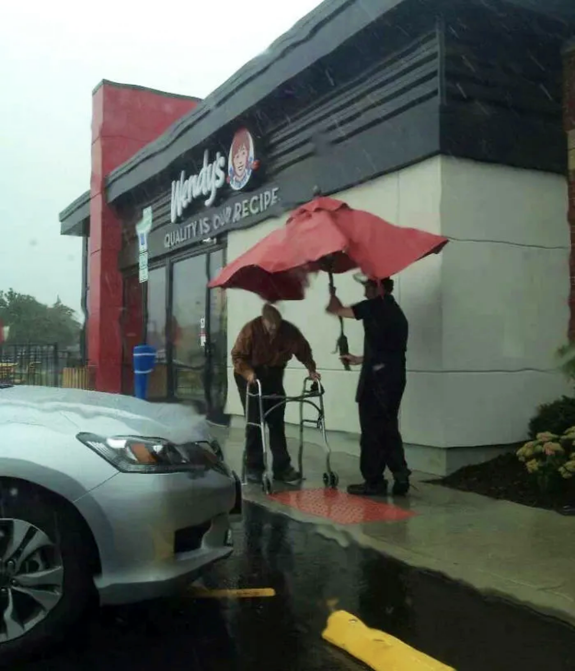
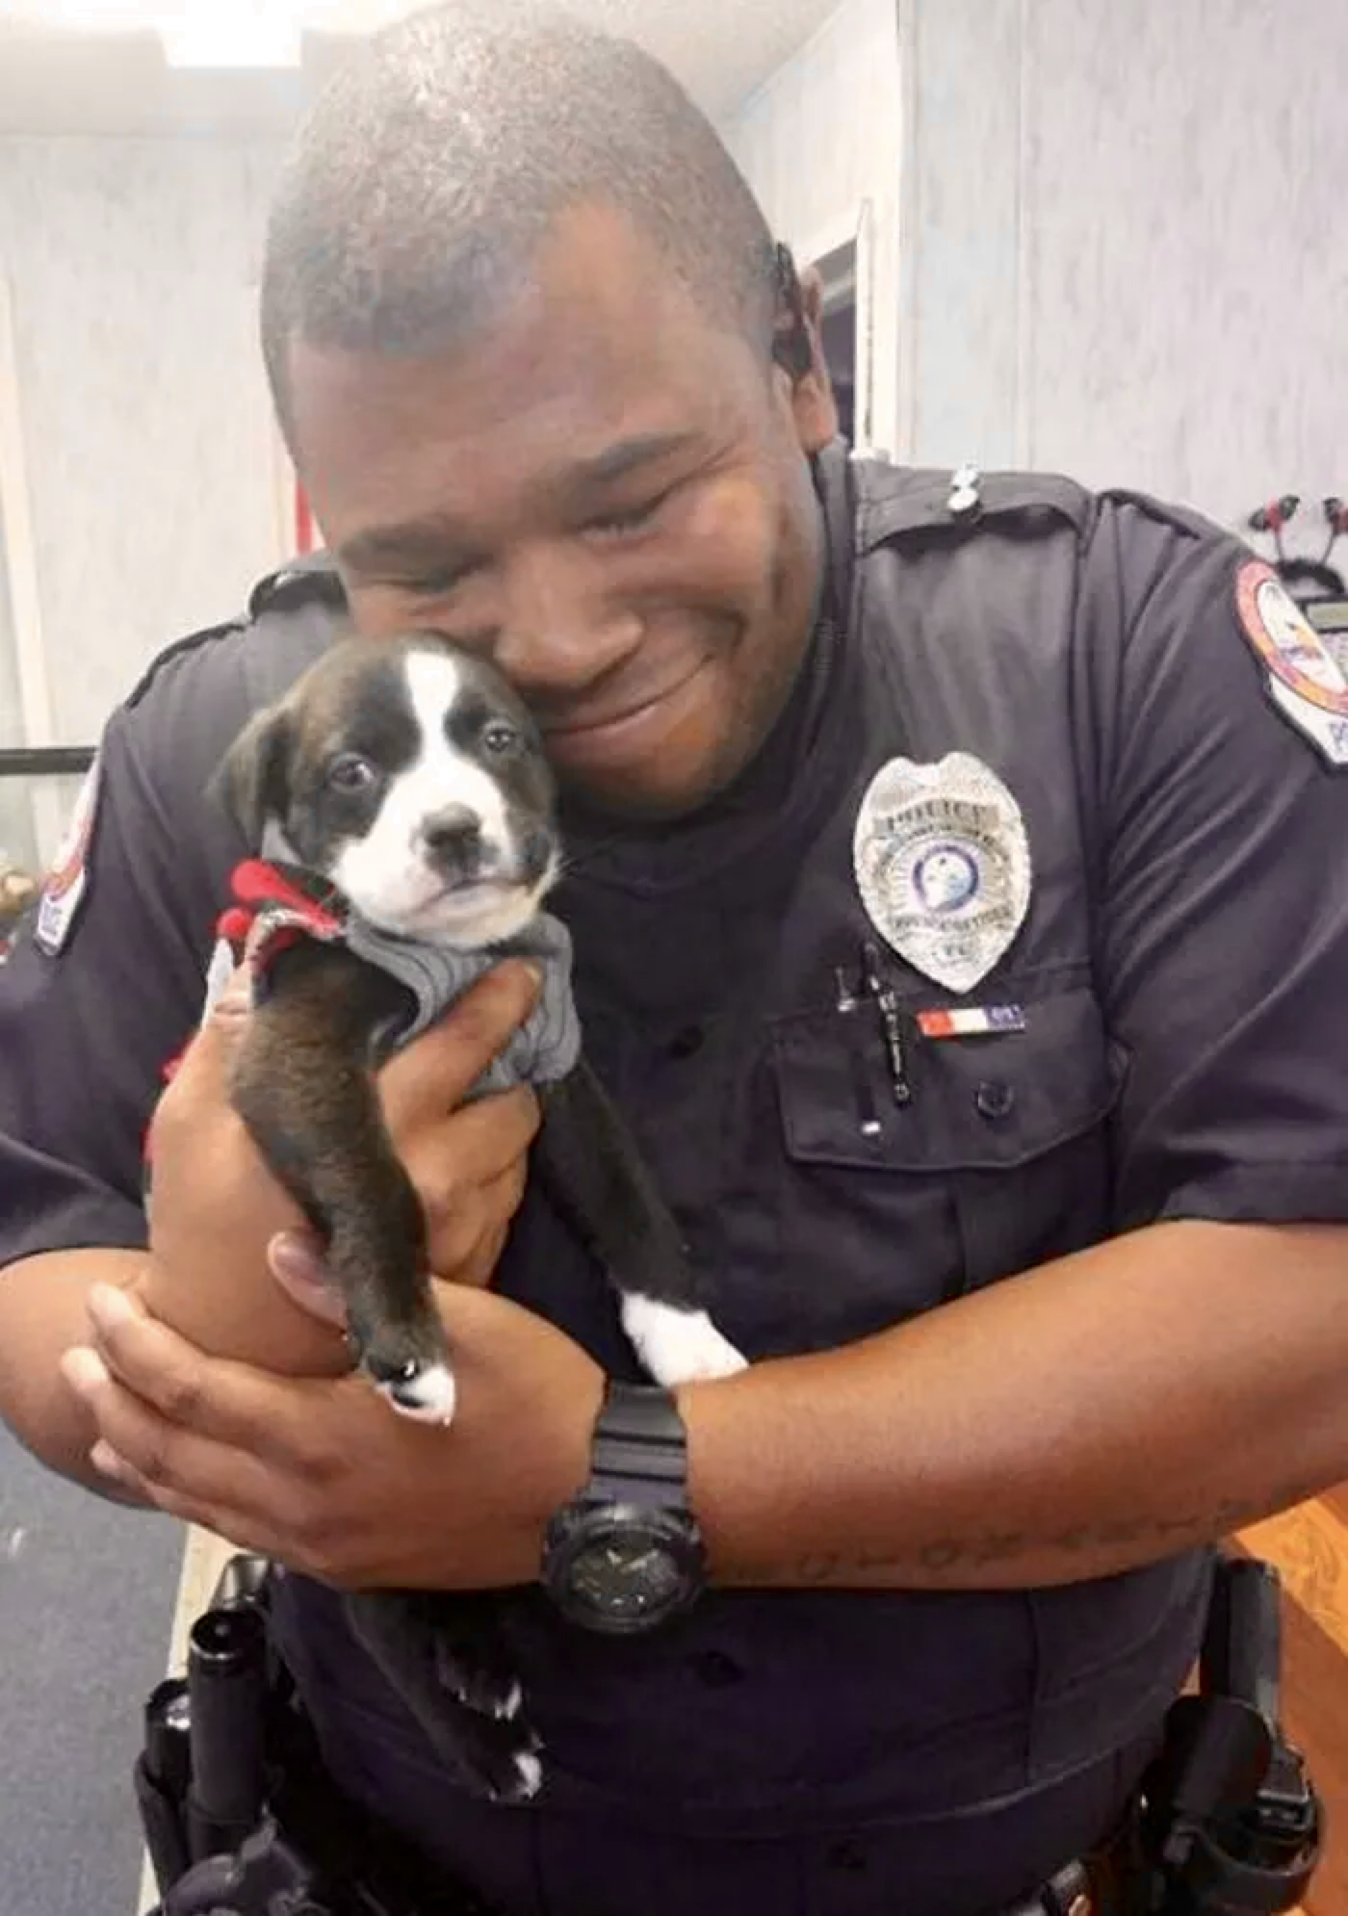
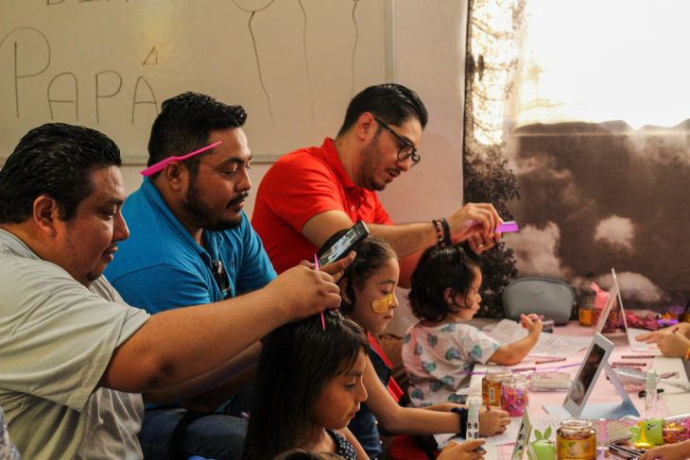
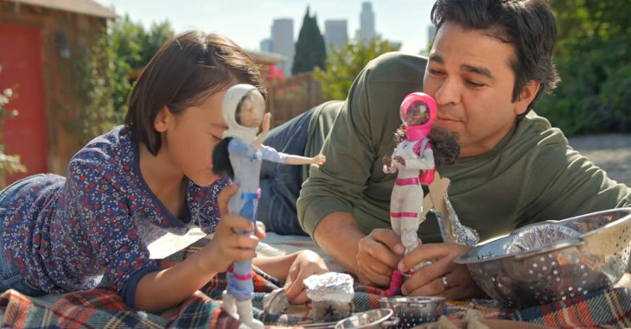
La violencia y la dominación es algo que nos ocurre; no es algo que nos constituye como hombres
‘Todo el tiempo escuchamos noticias sobre la violencia masculina, pero poco escuchamos sobre hombres practicando cuidado, ternura y amor’: bell hooks
Los hombres tienen la capacidad de amar, cuidar y ser amados
Notes:
perla corrige

Slide 32
Gracias
http://puntogenero.mujeres.gob.mx/

